Slide 1
Здійснення уявної подорожі уздовж 50-ї паралелі: складання карти маршруту з позначенням країн, природних об'єктів та природних комплексів.
Мета: повторити та систематизувати знання про особливості природи Євразії; формувати знання про екологічні проблеми материка, найвідоміші природні об'єкти, занесені до спадщини ЮНЕСКО; вдосконалювати вміння виявляти та оцінювати наслідки впливу господарської діяльності людини на природу материка;
виховувати почуття відповідальності, взаємодопомогу, толерантність, екологічну культуру, прагнення удосконалювати свої знання для покращення життя людей.
Наскрізні лінії: «Екологічна безпека та сталий розвиток»

Slide 2
За фізичною картою Євразії визначте і зазначте гори та рівнини, які розташовані вздовж 50-ї паралелі

Slide 3
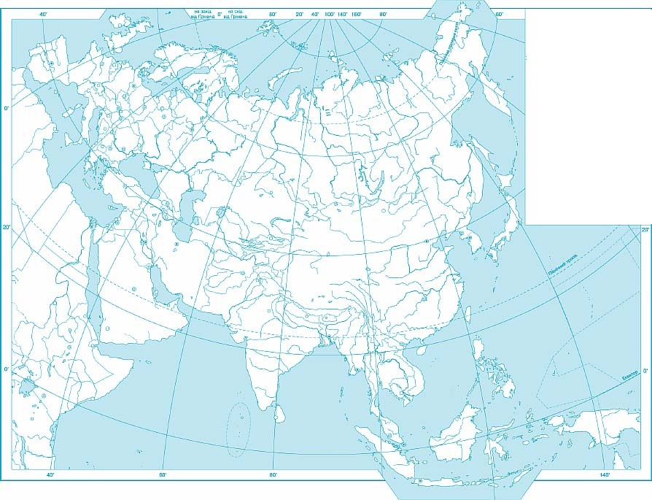
На контурній карті позначити червоними стрілками маршрут і напрямок вашої уявної подорожі

Slide 4
За картою кліматичних поясів світу визначте й укажіть пояс, у межах якого буде проходити ваш маршрут та кліматичні області, що змінюватимуться із заходу на схід

Slide 5
За картою природних зон Євразії визначте і запишіть природні комплекси(природні зони), що їх перетинає 50-а паралель

Slide 6
На контурній карті позначте червоним кольором кордони й підпишіть назви країн, що їх перетинає 50-а паралель.
Зазначте також назви столиць цих країн використовуючи політичну карту Євразії.

Slide 7
Зайдіть на сторінку Вікіпедії та визначте:
Найбільші заповідні території Євразії;
найвідоміші об'єкти природньої спадщини ЮНЕСКО.

